Slide 1
EMS10 Week 6 Les 3

Slide 2
Agenda Week 6 Les 3
Beantwoorden van vragen:
Zijn er vragen?

Slide 3
Agenda Week 6 Les 3
Leerdoelen week 6 les 3. Je leert hoe je de timer peripheral van de MSP430G2553 kunt gebruiken om:
Een PWM (Pulse Width Modulation) signaal op te wekken.

Slide 4
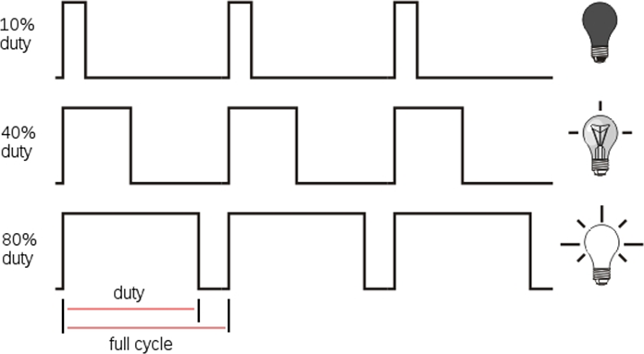
PWM (Pulse Width Modulation)

Slide 5
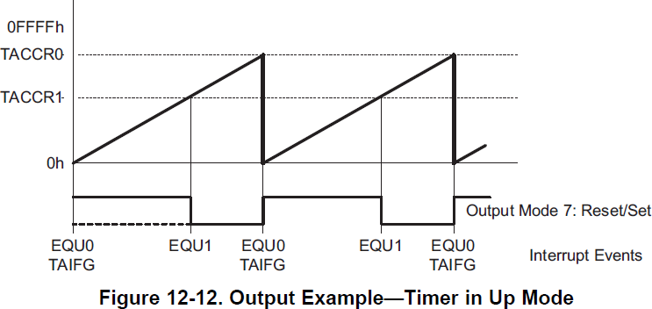
Output Mode 7: Reset/Set

Slide 6

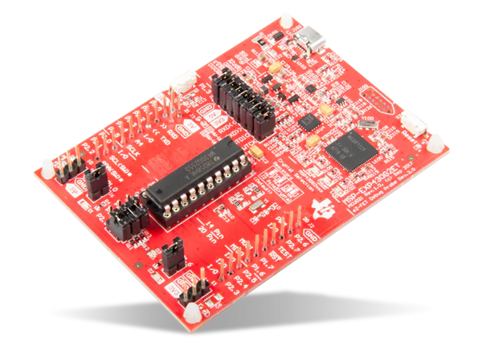
Aan de slag!
Aan de slag met Opdrachten_Week_6_Les_3.pdf

Slide 7
Vóór volgende les…
Maak de opdrachten van week 6 les 3 af!
Je weet hoe je de timer peripheral van de MSP430G2553 kunt gebruiken om:
Een PWM (Pulse Width Modulation) signaal op te wekken.

